Slide 1


WEB QUEST
WIEM, CO KUPUJĘ
Przeznaczony na zajęcia z biologii.
Pomoże uczniom unikać chemicznych dodatków w żywności
PRZYGOTOWANIE: Estera Lysko

Slide 2
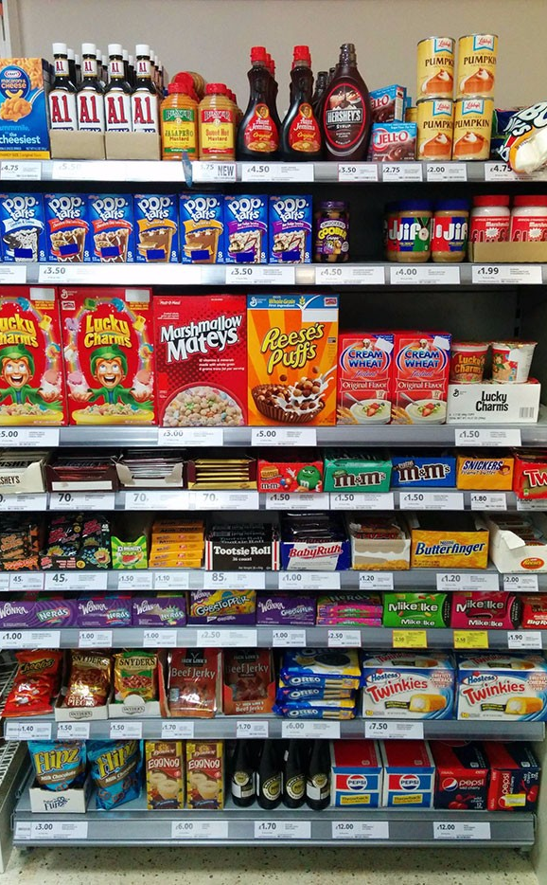
WPROWADZENIE
CZY LUBICIE
ROBIĆ ZAKUPY?
Czy uważacie, że kupujecie zdrowe produkty? Wszystko co jemy ma bardzo duży wpływ na to czy mamy energię do zabawy i nauki, czy często chorujemy oraz jak wyglądamy. Najlepsze dla nas są produkty naturalne, nieprzetworzone, bez chemicznych dodatków. Najgorsze są te produkty, które zawierają dodatki chemiczne. Dzięki temu WebQuestowi poznamy różne dodatki do żywności oraz ich wpływ na zdrowie człowieka. Dowiemy się jakich szkodliwych substancji unikać, aby zdrowo żyć.
http://filing.pl

Slide 3

WPROWADZENIE
PRODUKTY KTÓRE KUPUJEMY
…chipsy, dżemy, sery czy soki owocowe, posiadają na opakowaniu spis składników. Jednak najczęściej zamiast nazwy chemicznych substancji na etykiecie są tylko symbole zaczynające się od litery „E”, np. „E123”. Dzięki temu WebQuestowi nauczymy się rozpoznawać szkodliwe dodatki oraz sprawdzać, czy nie znajdują się w tym, co jemy i pijemy na co dzień.
www.canstockphoto.de

Slide 4
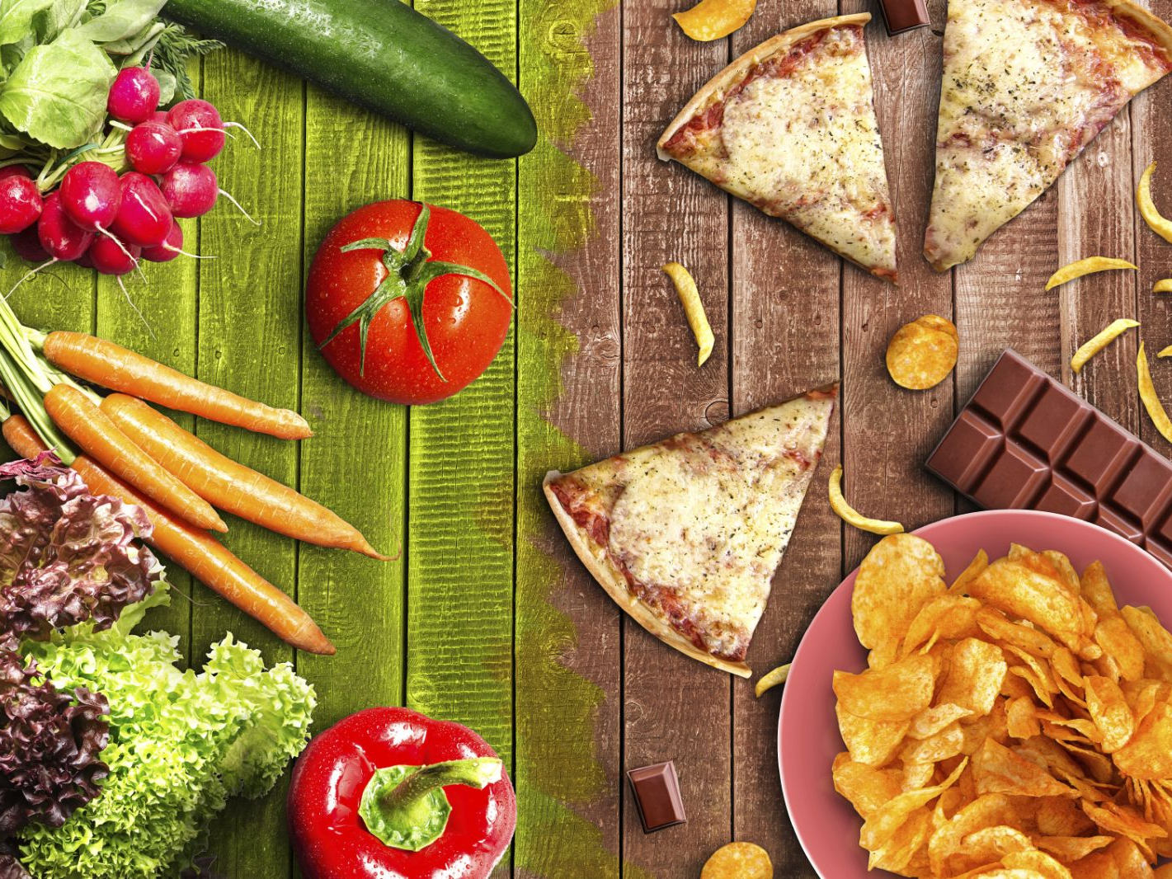

ZADANIE
Podzielicie się na kilkuosobowe grupy. Waszym zadaniem będzie przygotowanie plakatu. Na plakacie powinny znajdować się produkty, zawierające niezdrowe substancje oraz produkty zdrowe, bez szkodliwych dodatków. Na końcu projektu zaprezentujecie efekty swojej pracy waszym kolegom z pozostałych grup.
www.health.harvard.edu

Slide 5
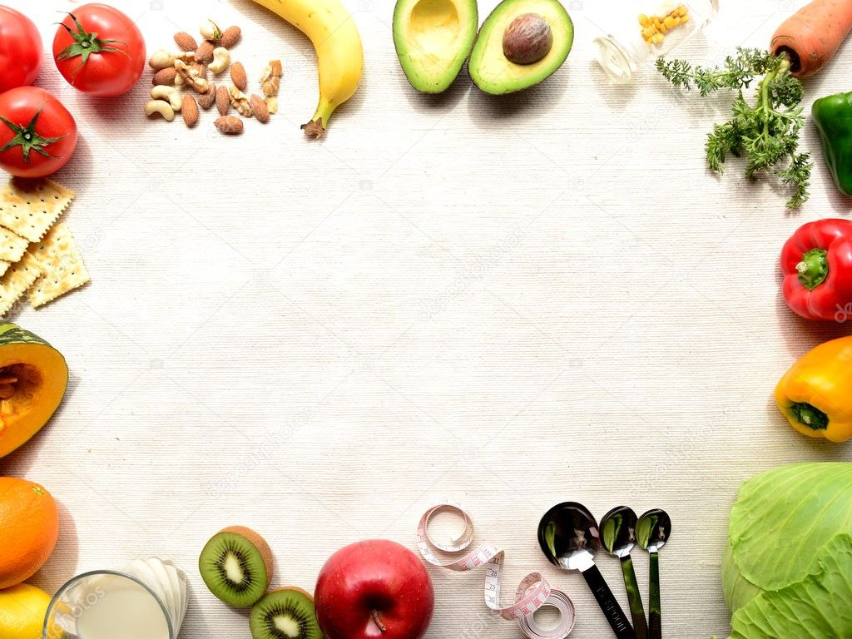
PROCES
Narysujcie podobną tabelę lub wydrukujcie. Wpiszcie w odpowiednich kolumnach nazwę substancji, występowanie i skutki dla organizmu. Listę szkodliwych substancji znajdziecie w Internecie.
Nazwa substancji | Występowanie | Skutki dla organizmu
Przykład : E 102 | napoje w proszku, sztuczny miód, musztarda | wysypki, nerwowość, problemy z oddychaniem
1.
2.
3.
4.
pl.depositphotos.com

Slide 6
PROCES
Poszukajcie w sklepie internetowym produktów które lubicie.
Wybierzcie ich kilka.
Przeczytajcie etykietę. Zobaczcie, jakie znajdują się na niej dodatki. Poszukajcie czy produkt zawiera szkodliwe substancje. Wykorzystajcie informacje, które wcześniej zapisaliście w tabeli.
Każda osoba wybierze jeden produkt o najgorszym jej zdaniem składzie.
Na plakacie narysujcie szkodliwy produkt oraz wypiszcie jakie niezdrowe dodatki zawiera.
W grupie zastanówcie się, jaki produkt mógłby zastąpić ten niezdrowy. Narysujcie go na plakacie.
Plakat ma zawierać cztery produkty niezdrowe i cztery zdrowe.
Pokażcie i opowiedzcie o waszym plakacie kolegom z pozostałych grup.
pl.depositphotos.com

Slide 7


ŹRÓDŁA
jdc11b20158.blogspot.com/2015/11/resena-historica-de-la-world-wide-web_19.html
SPOŻYWCZE SKLEPY INTERNETOWE:
https://www.frisco.pl/
https://dodomku.pl/
https://www.auchandirect.pl/
LISTY DODATKÓW DO ŻYWNOŚCI:
http://www.akademiadietetyki.pl/dodatki-do-zywnosci-wplyw-na-organizm-czy-maja-szkodliwe-dzialanie/
http://www.kuchnia-edukacyjna.com/2014/02/08/tabele-stathama-lista-e-dodatkow-do-zywnosci/
http://prawo.sejm.gov.pl/isap.nsf/download.xsp/WDU20081771094/O/D20081094.pdf
http://zdrowo.info.pl/e-dodatki.html

Slide 8
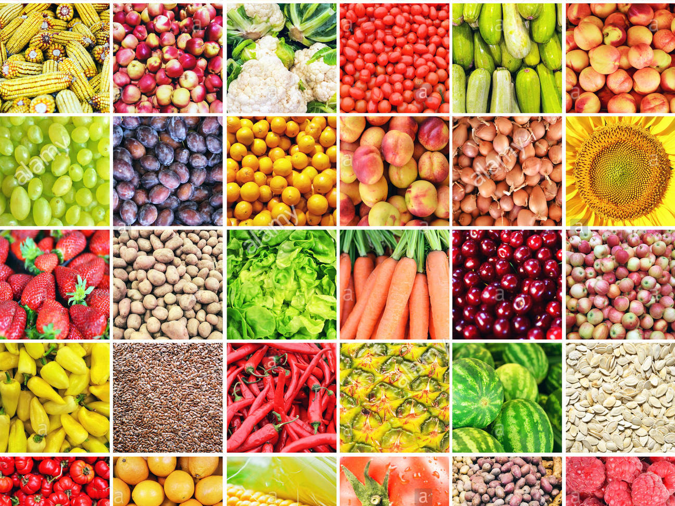
EWALUACJA
 | Liczba punktów
KRYTERIA OCENY | 0 | 1-2 | 3-4
Współpraca w zespołach | Brak współpracy i dyskusji, nieporozumienia | Względnie dobra współpraca, dyskusje na temat zadania | Wzorowa współpraca i konstruktywne dyskusje na temat zadania
Wartość merytoryczna plakatu | Nie sporządzono plakatu | Względnie dobra wartość merytoryczna, informacje niepełne, brak wymaganej ilości produktów | Wysoka wartość merytoryczna plakatu, pełne informacje o niezdrowych produktach, wymagana ilość produktów na plakacie
Wrażenia estetyczne | Nie sporządzono plakatu | Przygotowany plakat niechlujny, nieczytelny | Przygotowany plakat estetyczny, łądnie wykonany, czytelny
c8.alamy.com

Slide 9
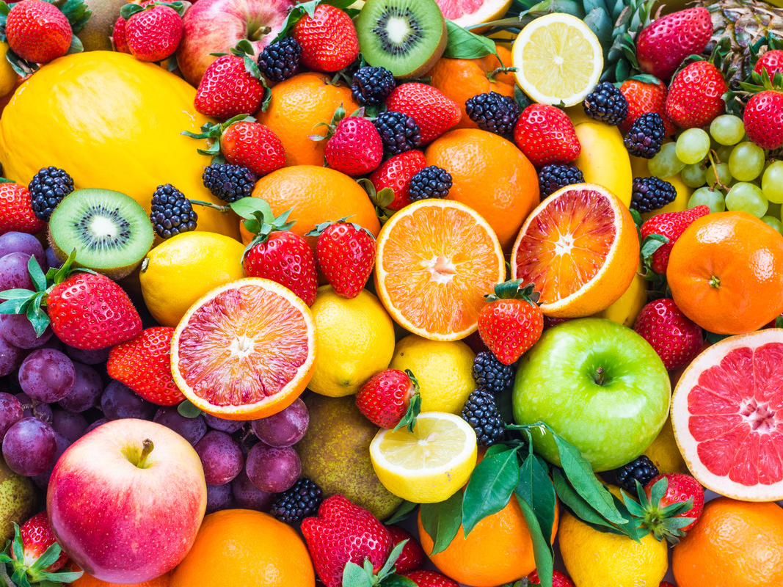
EWALUACJA - OCENA
PUNKTY | OCENA
0 - 4 | niedostateczna
4-5 | dopuszczająca
6-7 | dostateczna
8-9 | dobra
10-11 | bardzo dobra
12 | celująca
dreamcatcherbody.wordpress.com

Slide 10

KONKLUZJA
Dzięki temu WebQuestowi wiecie jak robić świadome zakupy !
Poznaliście chemiczne dodatki do żywności i ich wpływ na zdrowie.
Wiecie też w jakich pokarmach mogą występować szkodliwie substancje. Starajcie się ich unikać!
Dzięki temu będziecie mieć więcej energii do nauki i zabawy.
Podzielcie się tą wiedzą z rodziną i znajomymi.
Żyjcie zdrowo!
sydenapoteket.no/hjem/happy/

Slide 11
PORADNIK DLA NAUCZYCIELA
Czas realizacji WebQuestu powinien być dostosowany do możliwości uczniów.
Pracę domową stanowi zadanie dotyczące uzupełnienia tabeli informacjami wyszukanymi w Internecie. Uczeń może wykonać tę część wraz z rodzicami.
Plakat może być wykonany dowolną techniką plastyczną, np. rysunkiem, fotografią, grafika komputerowa, technika mieszana.
Po zrealizowaniu WebQuestu, wykonane plakaty można zaprezentować na terenie szkoły w formie gazetki ściennej.
Nauczyciel powinien na bieżąco monitorować pracę grupy, motywować uczniów, udzielać konsultacji oraz wspierać w realizacji kolejnych zadań.
thechampatree.in

